Slide 1

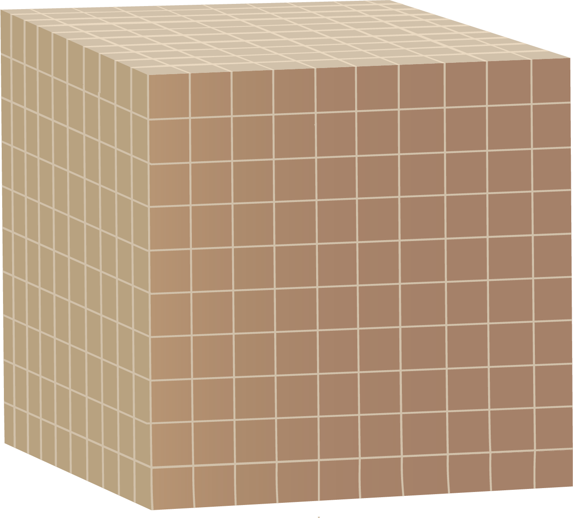
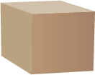
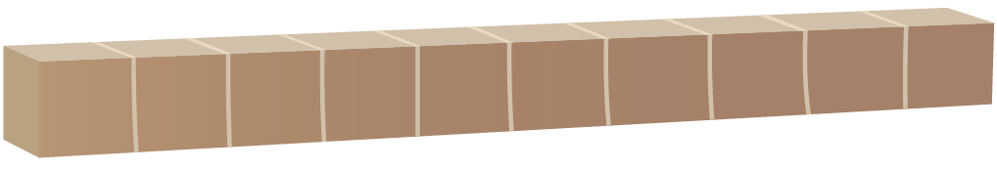
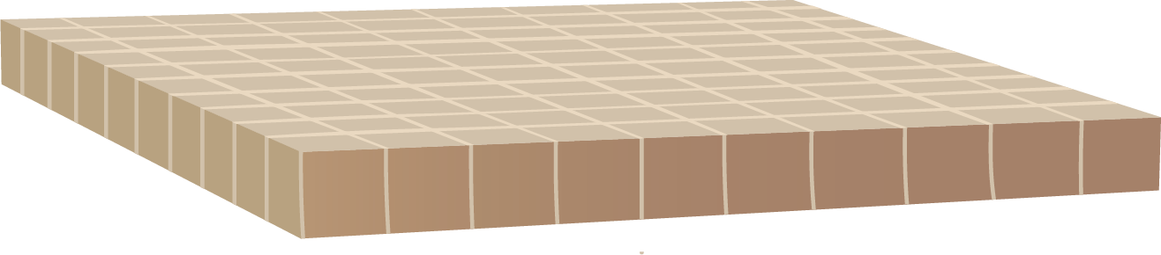
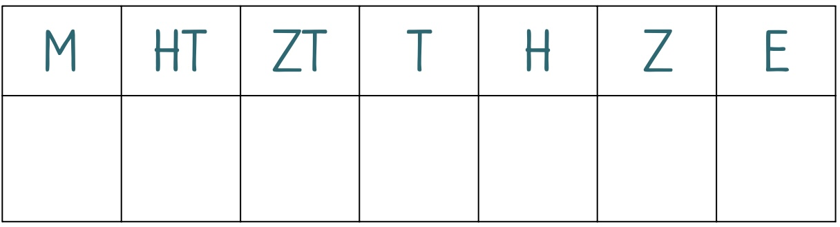
Stellenwerte
Sistemul zecimal [ssisstemul setschimal]
der Einer
der Zehner
der Hunderter
der Tausender
Unitatea
[unitatea]
Zecele
[setschele]
Suta
[ssuta]
Mia
[mia]
die Stellenwerttafel
Tabla sistemului zecimal
[tabla ssisstemului setschimal]

Slide 2
Stellenwerte
Sistemul zecimal [ssisstemul setschimal]
der Tausender
der Hunderter
der Zehner
Mia
[mia]
Suta
[ssuta]
Zecele
[setschele]
die Million
der Einer
Milionul
[milionul]
Unitatea
[unitatea]
der Hunderttausender
der Zehntausender
Suta de mii
[ssuta de mi]
Zecele de mii
[setschele de mi]

Slide 3
der Einer
Unitatea
[unitatea]

Slide 4
der Zehner
Zecele
[setschele]

Slide 5
der Hunderter
Suta
[ssuta]

Slide 6
der Tausender
Mia
[mia]

Slide 7
die Stellenwerttafel
Tabla sistemului zecimal
[tabla ssisstemului setschimal]

Slide 8
1
der Einer
Unitatea
[unitatea]

Slide 9
1
0
der Zehner
Zecele
[setschele]

Slide 10
1
0
0
der Hunderter
Suta
[ssuta]

Slide 11
1
0
0
0
der Tausender
Mia
[mia]

Slide 12
1
0
0
0
0
der Zehntausender
Zecele de mii
[setschele de mi]

Slide 13
1
0
0
0
0
0
der Hunderttausender
Suta de mii
[ssuta de mi]

Slide 14
1
0
0
0
0
0
0
die Million
Milionul
[milionul]

